Slide 1
jQuery入门
窦连军 @八月虎baidu
北京乐美无限科技有限公司

Slide 2
jQuery简介
是啥？
jQuery是一种Javascript库。类似其他的库有：
YUI…EXT ...
jQuery
例：$(‘#myid’).css(‘color’,’red’)
jQuery对象是对DOM对象的进一步封装（为DOM对象添加了一层壳）
有啥用？
当CSS遇见JavaScript：简化DOM操作，“Write less Do more写得更少，做得更多” 。
专注于javascript与HTML 、CSS的交互

Slide 3
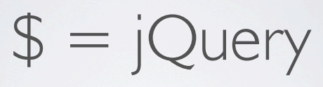
jQuery的建设思想
$(“div”).addClass(“xyz”);
例：
jQuery 函数对象

Slide 4
jQuery的建设思想
1. 一般情况下，jQuery对象的方法名既可以用于属性值的设置，又可以用于属性值的读取。
给jQuery方法传入属性值，则性质为setter，即：设置新属性值；而不传入属性值，则性质为getter，即：读取当前属性值；
Write less Do more！
例：
var value = $(selector).val (); // 读取当前值
$(selector).val (newValue); // 设置新值
// 读取当前值
var value = $(selector).css (propertyName);
// 设置新值
$(selector).css (propertyName, newValue);

Slide 5
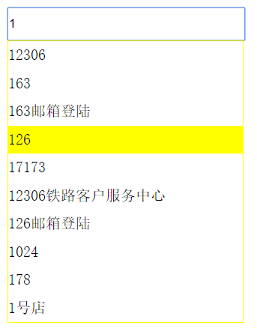
练习
通过JSONP的方式从百度获取下拉菜单数据，实现百度下拉菜单效果，
利用原生js和jQuery各实现一遍

Slide 6
JQuery 在线手册
http://api.jquery.com/
http://www.w3school.com.cn/jquery/

Slide 7
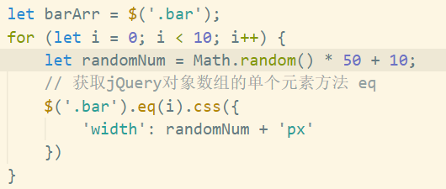
jQuery例子

Slide 8
建立开发和调试环境
IDE：WebStorm/sublime/atom/Visual Studio Code
运行与调试环境：Chrome浏览器
JQuery 版本下载（https://cdnjs.com 搜索jQuery）
1.x
2.x (不兼容IE6/7/8 慎选)
3.X (不兼容IE6/7/8 慎选)

Slide 9
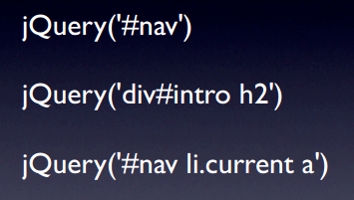
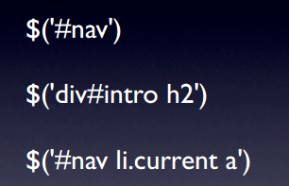
仅有一个函数（对象）
几乎所有的操作都是从jQuery()函数调用开始。
由于jQuery()函数调用是如此的频繁，因此将变量$直接作为jQuery函数的别名。

Slide 10
jQuery对象
方法1：使用选择器。（效率高于方法2，优先选择此方法）
$(‘XXX’) 返回选择器匹配成功的所有节点元素的集合。该集合本身仍是一个jQuery对象，可以使用jQuery对象所有的方法和属性。
方法2：使用DOM对象。
可将DOM对象直接传入jQuery函数中，获得相应的jQuery对象。
方法3：使用HTML片段。
直接将HTML片段作为参数传入jQuery函数中，获得相应的jQuery对象。该对象是游离在DOM之外的对象，需要调用append方法附着在指定的DOM元素下。
var obj =$('#inputEmail')
obj.css('background-color','#333')
var obj = document.getElementById(‘myId’) ; // 获得DOM对象
$(obj).remove() ; // 转换为jQuery对象
var j = $('<div><input type="text" value="val" /></div>‘) ;
$(‘body’).append(j) ;

Slide 11
可直接使用CSS2，CSS3选择器
a[rel](属性选择器)
a[rel="friend"](属性选择器)
a[href^="http://"](属性选择器)
#nav > li（层次选择器，只查找直接子节点，selecter1>selecter2）
#current ~ li (在#current元素之后的所有li元素的兄弟)
li:first-child,li:last-child,li:nth-child(3)（与jQuery选择器对比）
ul li.section1 (层次选择器，selecter1空格 selecter2)

Slide 12

也可使用更强大的jQuery选择器
——————过滤选择器（以“：”或“[ ]”开始）————
div:first,h3:last（访问匹配元素的第一个/最后一个元素 ）
:even/odd( 偶数行/奇数行)
:eq/:gt/:lt(等于/大于/小于匹配的元素)（equal , grater than,little than）
==$(“li”).eq(2)
:input,:text,:password,:radio,:submit...
div:contains(Hello)(匹配包含给定文本的元素)
div:hidden/visible
见：jQuery选择器大全.pdf
jQuery强大的jQuery选择器.pdf

Slide 13
获得DOM对象
jQuery对象集合提供了一些类似数组的访问方法，称“伪数组”，伪数组的访问结果是DOM对象。
$('div>section').length - 匹配上的数组长度
$('div>section').size() - 同上
$(‘div>section’)[0] DOM对象（非jQuery对象）
$('div>section')[1] – 同上
$('div>section')[2] – 同上
$(‘div>section’).get(0) – 同上
$(‘div>section’).toArray()- 获得DOM元素对象的集合
$('div>section').each(function(element,index) {
console.log(this); // this为DOM元素. 注：each操作速度比较慢，推荐使用for循环。
});(example)

Slide 14

练习
鼠标移入变色，移出还原本色，jQuery for循环 , jQuery each方法
和原生js各写一遍

Slide 15
获得jQuery对象
jQuery提供了first/last/eq/slice方法，它们与上面提到的get/toArray不同。它们返回的不是DOM对象，而仍然是jQuery对象，因而也就可以使用jQuery对象的所有方法和属性。
$('div').first() 返回jq对象集合的第一个元素
$('div').last() 返回jq对象集合的最后的元素
$('div').eq(2) 返回jq对象集合中匹配的第三个元素
$('div').next() 返回jq对象集合中指定元素的下一个兄弟节点
$('div').prev() 返回jq对象集合中指定元素的上一个兄弟节点
$('div').siblings() 返回jq对象集合的其他兄弟节点(example)
$('div').find(selector) 查找满足选择器的所有后代
$('div').parent() 返回jq对象集合的父节点
$('div').children() 返回jq对象集合的直接子节点
$('div').filter('div集合中的元素') 对选中的元素进行过滤
$('div').not('div集合中的元素') 对选中的元素进行过滤
$('div').has('div里面的子元素') 对选中的元素进行过滤

Slide 16
访问匹配结果集：游历
有时候，我们需要从结果集出发，移动到附近的相关元素，jQuery也提供了在DOM树上的移动方法（结果仍为jQuery对象）：
用法 | 说明
$(‘div’).parent() | 取div元素的父元素
$(‘div’).next(‘p’) | 取div元素后面的第一个p元素
$(‘div’).nextAll(‘div’) | 后面所有的弟弟元素
$('div').prev() | 前面的相邻哥哥元素
$('div').prevAll() | 前面所有的哥哥元素
$('div').first() | 选择第1个div元素
$('div').last() | 选择最后1个div元素

Slide 17
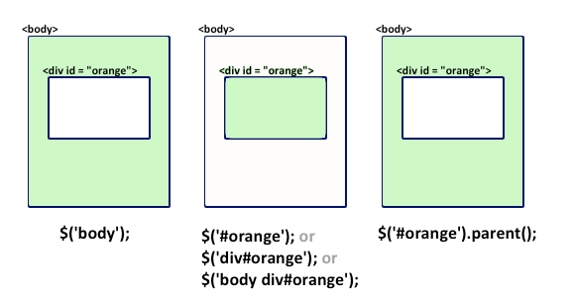
访问匹配结果集：游历

Slide 18
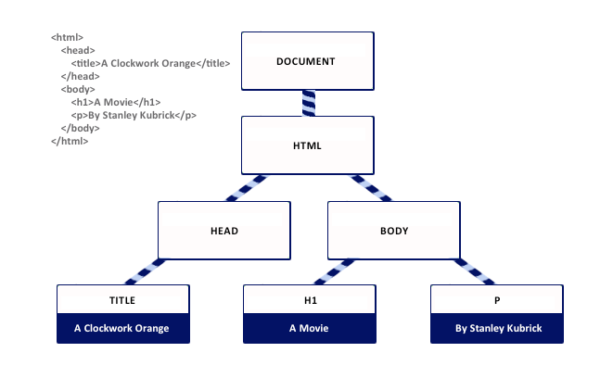
访问匹配结果集：游历

Slide 19
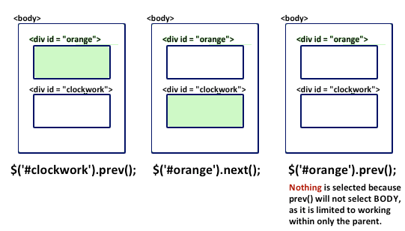
访问匹配结果集：游历

Slide 20
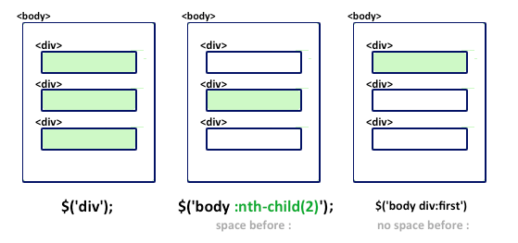
访问匹配结果集：游历
$(“body > div :nth-child(1)”);

Slide 21
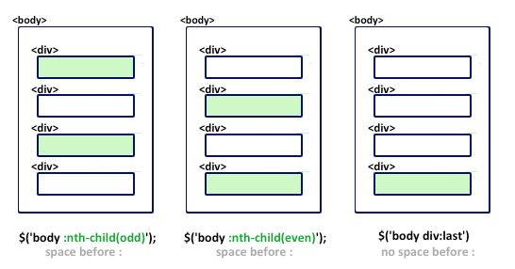
访问匹配结果集：游历
$(“body >div:nth-child(odd)”);
$(“body >div:nth-child(even)”);
$(“body >div:last”);

Slide 22
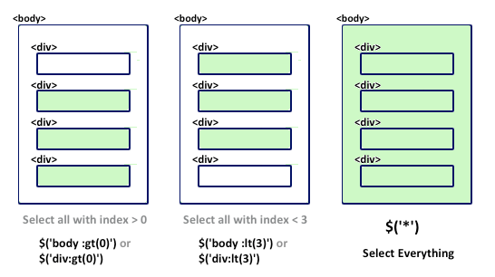
访问匹配结果集：游历
$(“body >div:gt(0)”);
$(“body >div:lt(3)”);
Notes:
http://www.learnjquery.org/newsletter/Tutorial-2-jquery-css-selectors-walkthrough.html
http://www.learnjquery.org/newsletter/Tutorial-6-more-about-css-selectors.html

Slide 23
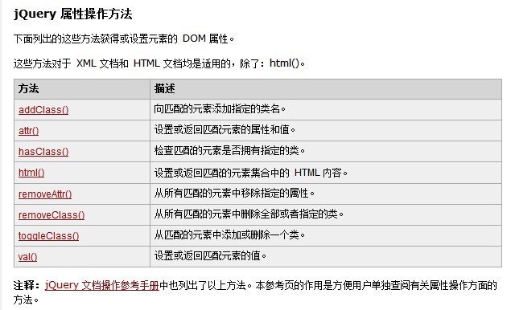
jQuery对象的DOM属性操作方法

Slide 24
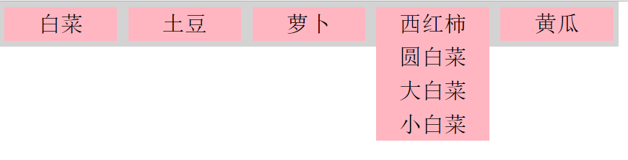
下拉菜单
js和jQuery两种方法各实现一遍

Slide 25
jQuery常用操作方法
jQuery对象使用同一个方法名称，来完成取值（getter）和赋值（setter）操作。到底是取值还是赋值，由函数调用时的实际参数决定。
$(‘h1’).html(); // 参数中没有传值，表示取值操作
$(‘h1’).html(‘Hello’); // 参数中有传值，表示赋值操作
jQuery对象常用的方法名 | 说明
html() | 取出或设置html内容
text() | 取出或设置text内容
val() | 取出某个表单元素的值
attr() | 取出或设置某个属性的值
css() | 获取或设置css属性
height() | 取出或设置某个元素的高度
width() | 取出或设置某个元素的宽度
注：width() //width
innerWidth() //width+padding
outerWidth() //width+padding+border
outerWidth(true) //width+padding+border+margin

Slide 26
操作方法：text,html,val
HTML设置：
$(‘span#msg’).text(‘The thing was updated!’);//设置文本值
$(‘div#intro’).html(‘<em>Look,HTML</em>’);//设置HTML片段和文本值
$(‘#myInput’).val(‘hi’); //设置input元素的值
HTML读取：
$(‘span#msg’).text(); //返回消除了HTML标签的文本
$(‘div#intro’).html(); //返回包含HTML标签的代码片段
$(‘#myInput’).val(); //返回input元素的值

Slide 27
操作方法：attr
读取一个属性：
$('a.nav').attr('href');
设置一个属性：
$('a.nav').attr('href','http://flickr.com/');
设置多个属性：
$('a.nav').attr({
'href':'http://flickr.com/',
'id':'flickr'
});
移除一个属性：
$('#intro').removeAttr('id');

Slide 28
操作方法： css,class
读取某一个css属性
$('p').css('font-size');
添加一个class值
$('#intro').addClass('highlighted');
移除一个class值
$('#intro').removeClass('highlighted');
移除或者添加指定的class值
$('#intro').toggleClass('highlighted');
设置某一个css属性
$('p').css('font-size','20px');
设置一批css属性
$('p').css({'font-size':'20px',color:'red'});

Slide 29
操作注意事项
如果结果集包含多个元素，
赋值的时候，将对其中所有的元素赋值；
取值的时候，部分方法直接返回第一个匹配元素的结果：
var height = $('div#intro').height();
var src = $('img.photo').attr('src');
var lastP = $('p:last').html()
var hasFoo = $('p').hasClass('foo');
var email = $('input#email').val();
例外： text()，它取出所有匹配元素的text内容。

Slide 30
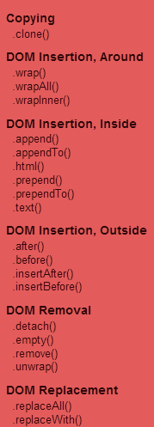
DOM 操作方法
标签之内
append (向每个匹配的父元素的最后面追加内容)
appendTo (把所有匹配的元素追加到指定的元素集合最后面)
prepend (向每个匹配的元素的最前面追加内容)
prependTo (把所有匹配的元素追加到指定的元素集合最前面)
$("p").append(" <b>Hello world!</b>");//参数为html代码片段
$("p").append($(“b”));//参数为jQuery对象
$("p").append(“b”);//参数为文本
$(" <b>LM LM LM LM LM </b>").appendTo("#backTxt");
标签之外
insertBefore before 向元素的前边添加内容；
insertAfter after 向元素的后边添加内容；
$(document).scrollTop() //滚动条距离顶端的距离
offset().left offset().top //对象距离屏幕的距离
position().left position().top //取得对象的left值

Slide 31
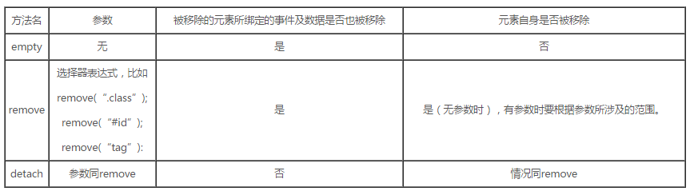
DOM 操作方法

Slide 32
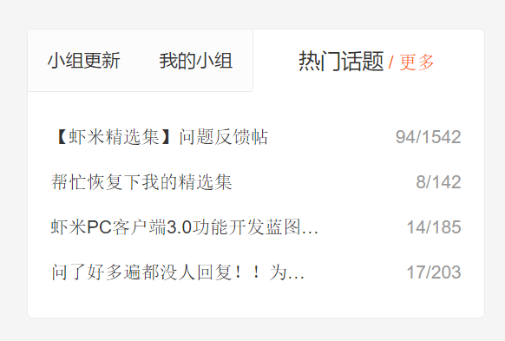
jQuery实例
“虾米音乐”选项卡切换
js和jQuery各实现一遍，面向对象思路实现一遍

Slide 33
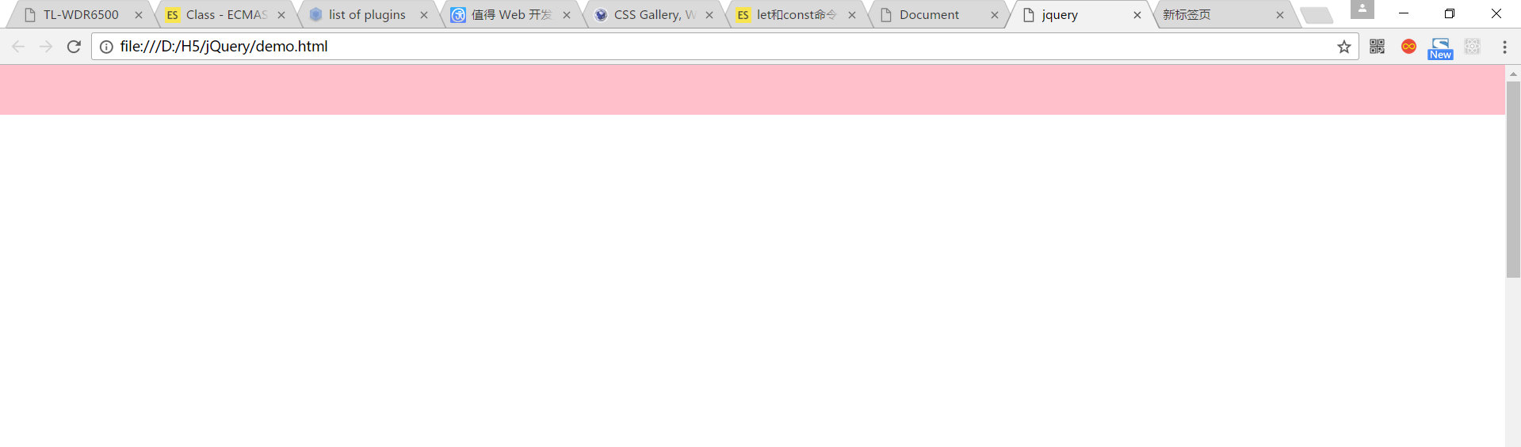
练习
实现如下效果，当滚动条向上滚动到最顶端的时候，导航条高度为80px，当滚动条向下滚动的时候，滚动条高度变为50px

Slide 34
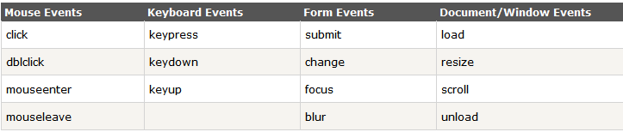
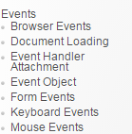
jQuery事件表
<form>
元素或window
<input>
Notes:
详见：http://stackoverflow.com/questions/6063522/jquery-beforeunload 但unload事件可以进行一些对象销毁，事件解除绑定等清理工作，这通常是难以看到的。 在IE10中，刷新可以看到弹出alert。 如果想在用户离开页面之前确认是否离开，最好使用beforeunload事件
<script type="text/javascript"> $(window).unload(function(){ alert('adsf'); });

Slide 35
常用事件挂接方法
常用事件挂接方法：
HTML标签挂接法： html元素中，挂接事件的属性名称为：on + 事件名，属性值为js脚本代码片段，如：
<button id=‘myInput’ onclick=”return false;”>
DOM对象挂接法： 在DOM中，元素对象以on+事件名为属性名称，同HTML标签挂接法，属性值为函数
对象，如：
Document.getElementById("myInput").onclick = function(){} ;
3. jQuery挂接法： 在jQuery中，以事件名为jQuery对象的方法名称，以函数对象为参数。挂接例子：
$(‘#myInput’).click(function(){}) ;
缺点：javascript中，只能为一个事件添加一个事件处理函数.
使用赋值符会将前面的函数冲掉，而jQuery中则不会被覆盖掉
Notes:
详见：http://stackoverflow.com/questions/6063522/jquery-beforeunload 但unload事件可以进行一些对象销毁，事件解除绑定等清理工作，这通常是难以看到的。 在IE10中，刷新可以看到弹出alert。 如果想在用户离开页面之前确认是否离开，最好使用beforeunload事件
<script type="text/javascript"> $(window).unload(function(){ alert('adsf'); });

Slide 36
点击事件的监听和触发
// 设置事件监听器
$('a:first').click(function(event) {
$(this).css({backgroundColor:'orange'});
return false;
停止默认事件/事件向上冒泡
//.preventDefault() and .stopPropagation()
});
// 程序主动触发事件
.trigger('click')
$("a:first").click();

Slide 37
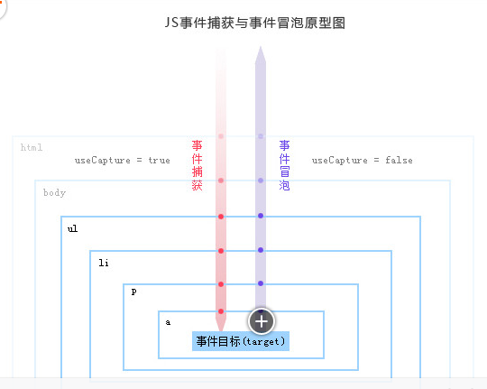
事件冒泡与捕获
阻止事件冒泡：event.stopPropagation()
阻止默认事件：event.preventDefault()

Slide 38
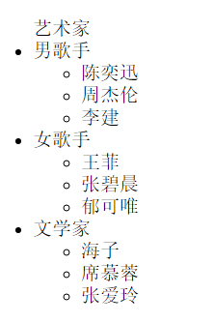
冒泡与捕获练习
手风琴菜单
利用时间冒泡机制实现手风琴菜单效果
原生js和jQuery各实现一遍
面向对象思路实现一遍

Slide 39

冒泡与捕获练习
点击按钮显示粉色框，
再点击按钮隐藏粉色框
点击空白区域隐藏粉色框

Slide 40
事件覆盖
一、jQuery事件挂接方式不存在事件覆盖
btn.click(function(){})
btn.on(‘click’,function(){})
二、原生js事件挂接方式
btn.onclick=function(){} 存在事件覆盖
btn.addEventListener(“click”,function(){}) 不存在事件覆盖

Slide 41
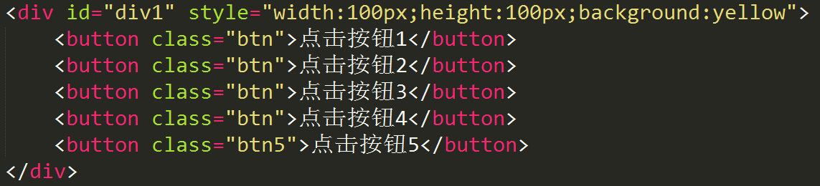
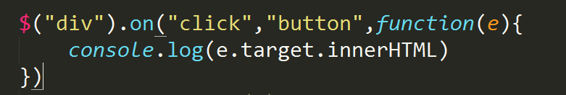
事件代理（委托）
事件代理（委托）：
当我们需要对很多元素添加事件的时候，可以将事件委托给父节点来处理。这主要得益于浏览器的事件冒泡机制
jQuery 事件代理（委托）

Slide 42
事件代理（委托）
二、原生js事件代理 （委托）
// 获取父节点，并为它添加一个click事件
document.getElementById("parent-list").addEventListener("click",function(e) {
// 检查事件源e.targe是否为Li
if(e.target && e.target.className == "list") {
// 真正的处理过程在这里
console.log("e.target.innerHTML");
}
});

Slide 43
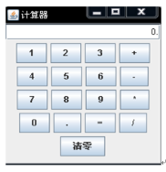
事件委托练习

Slide 44
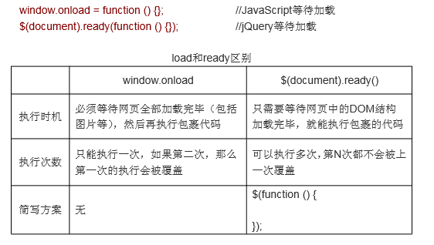
挂载网页load事件

Slide 45
例子-离开页面提示
“离开页面提示”一般是放到了发新闻或写日志的页面，我们在百度空间或QQ空间未保存信息时如果离开页面都有提示，下面我来介绍利用jquery的beforeunload来实现此方法。jquery离开页面弹出提示代码
//绑定beforeunload事件
$(window).on('beforeunload',function(){
return '您输入的内容尚未保存，确定离开此页面吗？';
});
//解除绑定
$(window).off('beforeunload');

Slide 46
jQuery绑定事件方式
on() 方法
为jQuery对象添加一个或多个事件处理程序，适用于当前或未来的元素（比如由脚本创建的新元素）
使用方式
$(selector).on(event,childselector,function)
event：必需项；添加到元素的一个或多个事件，例如 click,dblclick等；
单事件处理：例如 $(selector).on("click",childselector,data,function);
多事件处理：1.利用空格分隔多事件，例如 $(selector).on("click dbclick mouseout",childseletor,data,function);
2.利用大括号灵活定义多事件，例如 $(selector).on({event1:function, event2:function, ...},childselector);
3.空格相隔方式：绑定较为死板，不能给事件单独绑定函数,适合处理多个事件调用同一函数情况； 大括号替代方式：绑定较为灵活，可以给事件单独绑定函数；
childSelector: 可选；需要添加事件处理程序的元素，一般为selector的子元素；
function：必需；当绑定事件发生时，需要执行的函数；

Slide 47
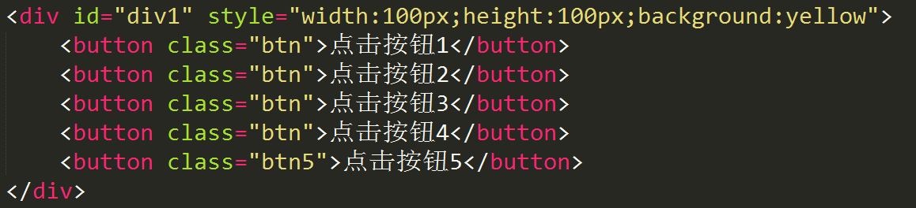
移除事件绑定
$( "div" ).off( "click", "button" );
$(“button”).off(“click”)

Slide 48
事件绑定实例（掌握）
原生js
var liArr=document.getElementsByTagName('li');
for(var i=0;i<liArr.length;i++){
liArr[i].onclick=(function(number){
return function(){
console.log(number);
}
})(i)
}

Slide 49
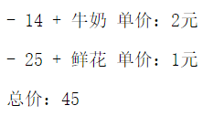
购物车练习
实现购物车功能

Slide 50
jQuery事件对象
JavaScript 在事件处理函数中默认传递了 event 对象，也就是事件对象。但由于浏览器 的兼容性，开发者总是会做兼容方面的处理。jQuery 在封装的时候，解决了这些问题，并且 还创建了一些非常好用的属性和方法

Slide 51
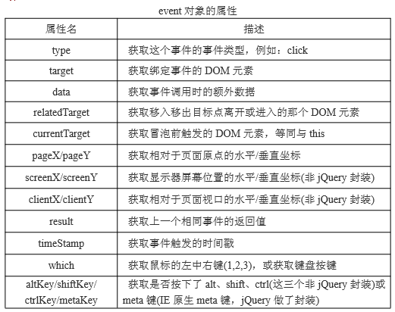

Slide 52

动画效果
jQuery内置的动画特效：
固定动画
.hide()//隐藏
.show()//显示
.slideDown()/slideUp()/slideToggle();//改变元素高度
.fadeIn()/.fadeOut()/.fadeToggle()/fadeTo('slow',0.33);//淡入淡出
动画参数：
自定义动画（进度条实例）
.animate({
'width':'300px',
'height':'200px',
'fontSize':'50px',
'opacity':0.5，
'left':‘20px’,
'top':'40px'
},1000,function(){ //回掉函数 });
.stop() //停止正在运行中的动画
参数speed取值可以为：毫秒（数值型），“slow” ,”normal”,”fast”

Slide 53

jQuery实例
图片淡入淡出效果

Slide 54
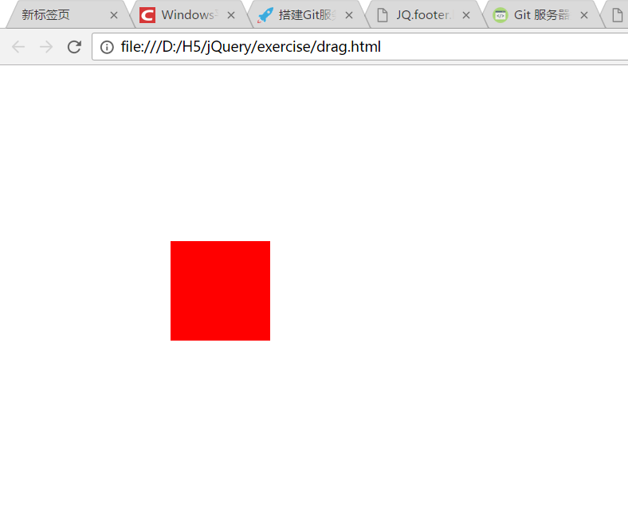
jQuery实例
拖拽效果，js和jQuery各实现一遍
offset().left
divX
e.pageX

Slide 55

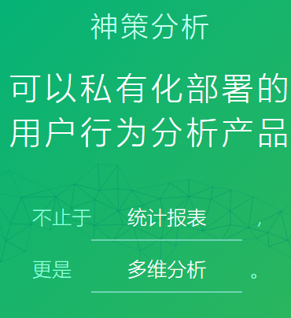
jQuery实例
PC端
移动端
横线上的数据上下变换，
移动端和pc端各实现一遍

Slide 56
链式编程
jQuery的大多数方法都返回对应的jQuery对象。这意味着可以使用链式编程方式：
$('div.section').hide().addClass('highlighted');
等同于：
var obj = $(‘div.section’) ; // 找到目标元素
obj = obj.hide() ; // 将其隐藏
obj = obj.addClass(‘'highlighted');
可以调用.end()方法来使得结果集后退一步,返回到先前的集合。
<div id=”#intro”><a></a><em></em></div>
$('#intro').css('color','#cccccc').
find('a').addClass('highlighted').end().
find('em').css('color','red').end()

Slide 57
链式编程的注意事项
用数组方法访问集合中的某一元素，返回的是DOM对象，非jQuery对象，不能进行链式编程：
$(‘div.section’)[1]
$(‘div.section’).get(1) //等同于$(‘div.section’)[1]
要返回jQuery对象，继续使用链式编程，可使用eq方法：
$(‘div.section’).eq(1).html() // 正确！

Slide 58
什么是插件
插件是jQuery原型对象上扩展出来的一种新的方法（method）。插件一旦生效，所有的jQuery对象都将拥有该方法。
插件是对集合中所有元素的一次处理操作，甚至可以将.fadeOut(),.addClass() .css()等都看作一种插件。

Slide 59
如何创建一个插件
可以通过插件来扩充jQuery对象的新方法
Form插件：更好的Form元素操作能力
UI：拖动、移动、视图
……
jQuery.fn.hideLinks = function() {
this.find('a[href]').hide();
return this;
}
$('p').hideLinks();
此this为jQuery对象, 无需$( this )
return this 确保链式编程原则

Slide 60
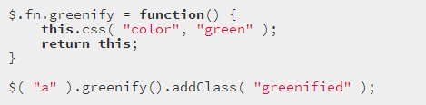
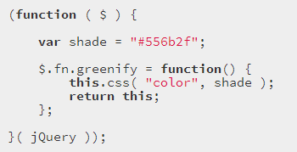
用模块化方法创建插件
避免$符号冲突，同时使用私有变量。
$变量名容易污染其他变量
私有变量，不会污染全局
Notes:
$.fn.greenify = function() {
this.css( "color", "green" );
};
$( "a" ).greenify(); // Makes all the links green.
(function($){
var shade="#556b2f";
$.fn.greenify=function(){
this.css("color","red");
this.css("background-color",yellow);
return this;
};
}(jQuery));

Slide 61
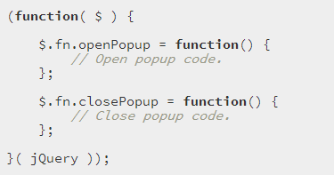
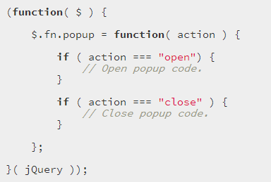
节省插件命名空间

Slide 62
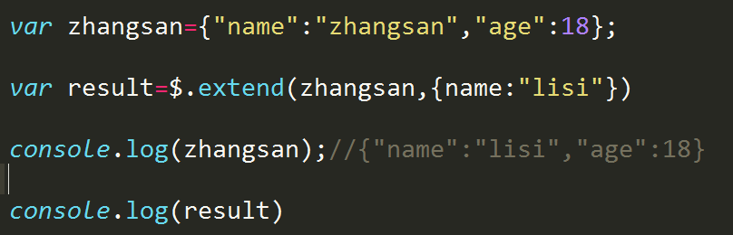
$.extend
Jquery的扩展方法extend是我们在写插件的过程中常用的方法
extend(dest,src1,src2,src3...);
它的含义是将src1,src2,src3...合并到dest中,返回值为合并后的dest,由此可以看出该方法合并后，修改了dest的结构，能够合并对象
注：后面的对象属性名和前面的对象属性名存在相同的名称时，
那么后面的属性值会覆盖前面的属性值

Slide 63
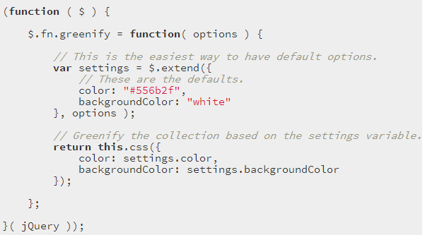

为插件设置默认参数

Slide 64
使用插件
使用插件： 下载→解压→引入到页面中的jQuery库之后。
例子：
http://www.jq22.com/jquery-info2803（日历插件）
http://www.jq22.com/jquery-info2099（放大镜插件）
http://www.js-css.cn/a/jscode/date/（日历插件手机端）

Slide 65
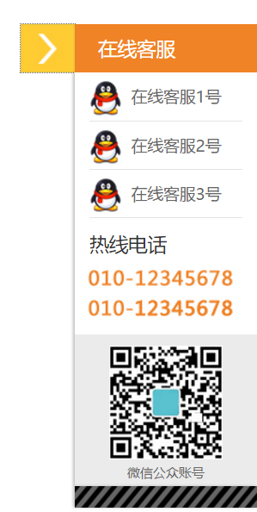
练习
利用面向对象思想编写QQ弹窗插件，js和jQuery各实现一遍

Slide 66
作业
学会使用5个第三方插件。
提示：查找jQuery插件，http://www.jquery.com/

Slide 67
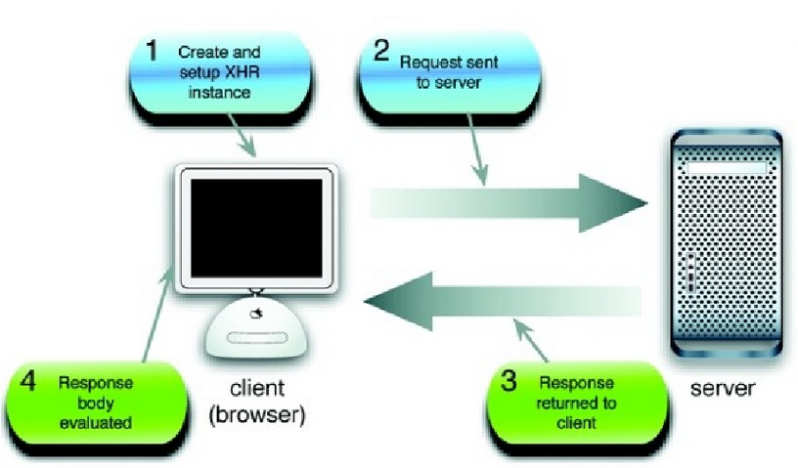
什么是AJAX
AJAX即“Asynchronous Javascript And XML”（异步JavaScript和XML），是指一种创建交互式网页应用的网页开发技术,主要特点：使用脚本操纵客户端与服务器进行数据交换，不会导致页面重载（局部刷新、局部改变网页内容）sync (同步，阻塞)

Slide 68
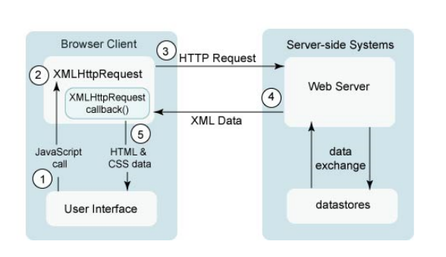
AJAX原理
XMLHTTPRequest对象定义了用脚本操纵HTTP的API
现在多为JSON Data

Slide 69
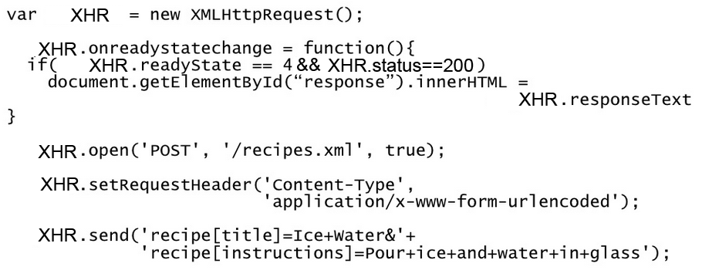
XHR例子
上传表单数据，并显示网络侧的应答内容
网站实例：www.baidu.com（example）
Notes:
readyState 返回当前请求的状态，只读. - (0)未初始化 此阶段确认XMLHttpRequest对象是否创建，并为调用open()方法进行未初始化作好准备。值为0表示对象已经存在，否则浏览器会报错－－对象不存在。 (1)载入 此阶段对XMLHttpRequest对象进行初始化，即调用open()方法，根据参数(method,url,true)完成对象状态的设置。并调用send()方法开始向服务端发送请求。值为1表示正在向服务端发送请求。 (2)载入完成 此阶段接收服务器端的响应数据。但获得的还只是服务端响应的原始数据，并不能直接在客户端使用。值为2表示已经接收到全部响应数据。并为下一阶段对数据解析作好准备。 (3)交互 此阶段解析接收到的服务器端响应数据。即根据服务器端响应头部返回的MIME类型把数据转换成能通过responseBody、responseText或responseXML属性存取的格式，为在客户端调用作好准备。状态3表示正在解析数据。 (4)完成 此阶段确认全部数据都已经解析为客户端可用的格式，解析已经完成。值为4表示数据解析完毕，可以通过XMLHttpRequest对象的相应属性取得数据。 概而括之，整个XMLHttpRequest对象的生命周期应该包含如下阶段： 创建－初始化请求（0）－发送请求（1）－接收数据（2）－解析数据（3）－完成(4) 在具体应用中，明确了readyState的五个状态（XMLHttpRequest对象的生命周期各个阶段）的含义。

Slide 70
XHR.readystate
XHR对象可以有如下几种状态. XHR对象的 readyState 属性返回该对象的当前所处状态。
UNSENT (数字值：0)
XHR对象已经被创建好了。
OPENED (数字值：1)
XHR对象的 open() 方法已经被成功执行了。
HEADERS_RECEIVED (数字值：2)
所有的redirects (如果有)已经执行完毕了，并且所有的最终应答包的 HTTP headers（头部） 信息已经接收到了. XHR对象的若干个应答成员属性已经可以使用了。
LOADING (数字值：3)
应答包的全部的主体数据已经收到。
DONE (数字值： 4)
数据传输已经全部结束，或者在数据传输过程中发生了某种错误（比如：redirect无限循环）。
http://www.w3.org/TR/XMLHttpRequest

Slide 71
对象序列化
对象序列化（serialization）:是指将对象转换为字符串
反序列化：将字符串还原为对象
ECMAScript 5 提供了内置对象JSON，通过JSON.stringify()和JSON.parse()两个方法序列化对象和还原javascript对象
//定义对象
var person={name:'zhangsan',age:18};
//将对象转化为字符串
var personStr=JSON.stringify(person);
alert(typeof(personStr));
//将字符串还原为对象
var person2=JSON.parse(personStr);
console.log(typeof(person2));

Slide 72
Json(轻量级的数据交换格式)
（Json javascript Object Notation javascript对象表示法）是一种轻量级的数据交换
格式， javaScript对象字面量语法的一种文本格式,其实就是一个js对象
另外，也有针对大部分编程语言的(java /c/c++/PHP/Python……)的JSON库，这些库
可以将上述语言格式化数据转换为JSON格式，JSON格式的数据比同等的XML格式
的数据占用空间更少，执行速度更快
JSON对象是浏览器自带的，不过对于不同的浏览器，支持不同
支持浏览器：IE8+ chrome fireFox safari
IE6/7可以通过引入json2.js库（下载地址：www.json.org）来支持
ajax 实例演示：通过 ajax读取新闻内容展示在页面上

Slide 73
HTTP（超文本传输协议）
HTTP协议（HyperText Transfer Protocol，超文本传输协议）是用于从WWW服务器
传输超文本到本地浏览器的传输协议。它可以使浏览器更加高效，使网络传输减少。它
不仅保证计算机正确快速地传输超文本文档，还确定传输文档中的哪一部分，以及哪
部分内容首先显示(如文本先于图形)等
HTTP是一个客户端和服务器端请求和应答的标准（TCP）。客户端是终端用户，服
务器端是网站
一般情况下，http并不在脚本的控制下，只是当用户单击链接，提交表单和输入URL
时才会发生
用javascript脚本去操纵http是可行的，例如：
window.location.href 或 $(“form”).submit()
这两种情况下，浏览器会加载新页面，然而ajax技术不会导致
页面重载，这使得web应用感觉更像传统的桌面应用，且数据的
传输是异步进行的，提高了用户体验

Slide 74
HTTP状态码
HTTP状态码（HTTP Status Code）是用以表示网页服务器HTTP响应状态的3位数字代码，第一个字（字头）不同，表示服务器的响应状态不同
１字头：“消息”
２字头：“成功”
３字头：“重定向”
４字头：“请求错误”
５字头：“服务器错误”
例子：
“200 OK”
请求已成功，请求所希望的响应头或数据体将随此响应返回
“304 Not Modified”
如果客户端发送了一个带条件的 GET 请求且该请求已被允许，而文档的
内容（自上次访问以来或者根据请求的条件）并没有改变（浏览器缓存），
则服务器应当返回这个状态码。
“ 404 Not Found”
请求失败，请求所希望得到的资源未被在服务器上发现

Slide 75
客户端与服务器交互方法
HTTP 定义了客户端与服务器交互的不同方法，最常用的有4种：Put（增）,Delete（删），Post（改）,Get（查）
一个URL（同一资源定位符）地址，它用于描述一个网络上的资源，而HTTP中的GET，POST，PUT，DELETE就对应着对这个资源的查，改，增，删4个操作。GET一般用于获取/查询资源信息，而POST一般用于更新资源信息。
但在实际的做的时候，很多人却没有按照HTTP规范去做，导致这个问题的原因有很多，比如说：
1.很多人贪方便，更新资源时用了GET，因为用POST必须用到FORM（表单），这样会麻烦一点。
2.对资源的增，删，改，查操作，其实都可以通过GET/POST完成，不需要用到PUT和DELETE。

Slide 76
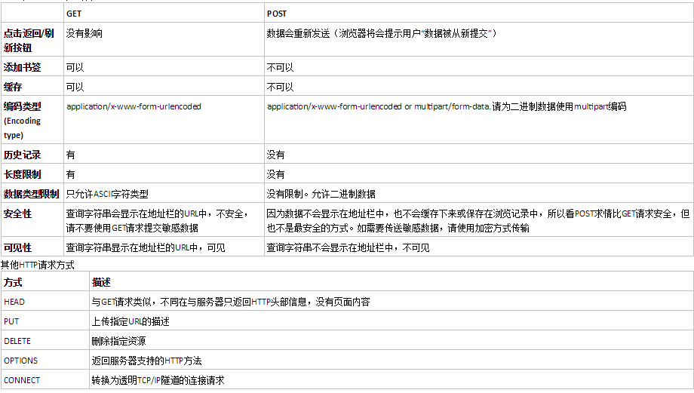
GET与POST方法的区别与联系

Slide 77
JSONP（跨域请求）
<script>元素的 src属性能设置URL并发起HTTP GET请求
可以实现跨域通信，这种Ajax技术称为JSONP, 它不受限于
XMLHTTPRequest对象的同源策略
(XMLHTTPRequest对象的API禁止发起跨域的HTTP请求)
例子:
//动态创建script链接，加载跨域的js文件
function oScript(str){
var oScript=document.createElement('script');
oScript.src=str;
document.getElementsByTagName('body')[0].appendChild(oScript);
}
oScript('请求文件的url');

Slide 78
JSONP（跨域请求）

Slide 79
jQuery的Ajax方法原理
jQuery的Ajax方法内部也是基于XmlHttpRequest对象来实现其功能逻辑的。
jQuery 对 Ajax 做了大量的封装，我们使用起来也较为方便，不需要去考虑浏览器兼容 性。对于封装的方式，jQuery 采用了三层封装：最底层的封装方法为：$.ajax()，而通过这 层封装了第二层有三种方法：.load()、$.get()和$.post()，最高层是$.getScript()和$.getJSON() 方法
eg.
http://app.sencha.com.cn/soya/apps/testdb/server/?action=class.list&format=html

Slide 80
jQuery对Ajax的支持
学习重点
1、jQuery (selector).load(url,data,callback)
2、jQuery.get(url,data,callback)
3、jQuery.post(url,data,callback,type)
4、jQuery.ajax(options)
5、jQuery.getJSON(url,params,callback)
6、jQuery.getScript(url,callback)

Slide 81
jQuery对Ajax的支持
1、jQuery (selector).load(url,data,callback)
.load()方法是局部方法，因为他需要一个包含元素的 jQuery 对象作
为前缀。。而$.get()和 $.post()是全局方法，无须指定某个元素。对
于用途而言，.load()适合做静态文件的异步获取， 而对于需要传递参
数到服务器页面的，$.get()和$.post()更加合适
.load()方法可以参数三个参数：
url(必须，请求 html 文件的 url 地址，参数类型为 String)
data(可选，发送的 key/value 数据，参数类型为 Object)
callback(可选，成功或失败的回调 函数，参数类型为函数
function(response,status,xhr){ alert(response); })

Slide 82
jQuery对Ajax的支持
2、jQuery.get(url,data,callback,type)
3、jQuery.post(url,data,callback,type)
一般情况下 type 参数是智能判断，并不 需要我们主动设置，
如果主动设置，则会强行按照指定类型格式返回
参数 | 描述
url | 待载入页面的 URL 地址。
data | 待发送 Key / value 参数。（对象的形式）
callback | 载入成功时回调函数。
type | 返回内容格式，xml, html, script, json, text, _default。
类似下面模式
$.ajax({ type: 'POST', url: url, data: data, success: success, dataType: txt});

Slide 83
jQuery对Ajax的支持
4、jQuery.ajax(options)
$.ajax()是所有 ajax 方法中最底层的方法，
所有其他方法都是基于$.ajax()方法的封装。
这个方法只有一个参数，传递一个各个功能键值对的对象。
参数名 | 描述
url | 发送请求的地址。
type | 请求方式 ("POST" 或 "GET")
timeout | 设置请求超时时间（毫秒）。
async | (默认: true) 异步请求。
Data | 发送的参数可以是json类型
dataType | 返回的数据类型：xml,html,json,txt
success | 成功后可以返回function(data,st){}

Slide 84
jQuery对Ajax的支持
$.ajax({
type:"GET",
url:"http://app.sencha.com.cn/soya/apps/testdb/server/",
dataType:"jsonp",
data:{
action:"wordList.list",
page:1,
perPage:20
},
success:function(responseText){
console.log(responseText);
},
error:function(e){
if(e.statusText=="timeout"){
alert("请求超时");
}
},
timeout:500
})

Slide 85
jQuery对Ajax的初始化
有时，我们可能会在同一个程序中多次调用$.ajax()方法。而它们很多参数都相同，
这 个时候我们可以使用 jQuery 提供的$.ajaxSetup()请求默认值来初始化参数。
//初始化ajax（初始化重复的属性）
$.ajaxSetup({
type:"GET",
url:"http://app.sencha.com.cn/soya/apps/testdb/server/",
dataType:"jsonp"
});
//发送ajax请求
$.ajax({
data:{
action:"wordList.list",
page:1,
perPage:20
},
success:function(responseText){
console.log(responseText);
}
})

Slide 86
同步与异步
缺省情况下，所有的请求都是异步的。如果要进行同步请求，则需要设置async为false。跨域请求，以及dataType:”jsonp”请求不支持同步。动态创建标记script来发送请求也不支持同步，因为无从设置该参数。async参数只用于XHR对象。
注意：同步请求可能会造成浏览器暂时“锁”住，其他操作都不可进行。

Slide 87

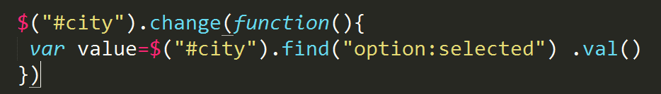
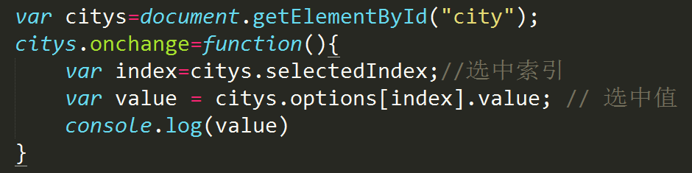
ajax练习
2、二级联动
根据指定的接口，显示在下拉框里。第一个接口返回城市信息，第二个接口返回城市中的学校信息（js和jQuery各实现一遍）
http://app.sencha.com.cn/soya/apps/mooc/server/?action=city.list
http://app.sencha.com.cn/soya/apps/mooc/server/?action=depart.searchByCity //参数名为city 参数值为第一个接口返回的城市的值
提示：jQuery:
提示：js

Slide 88
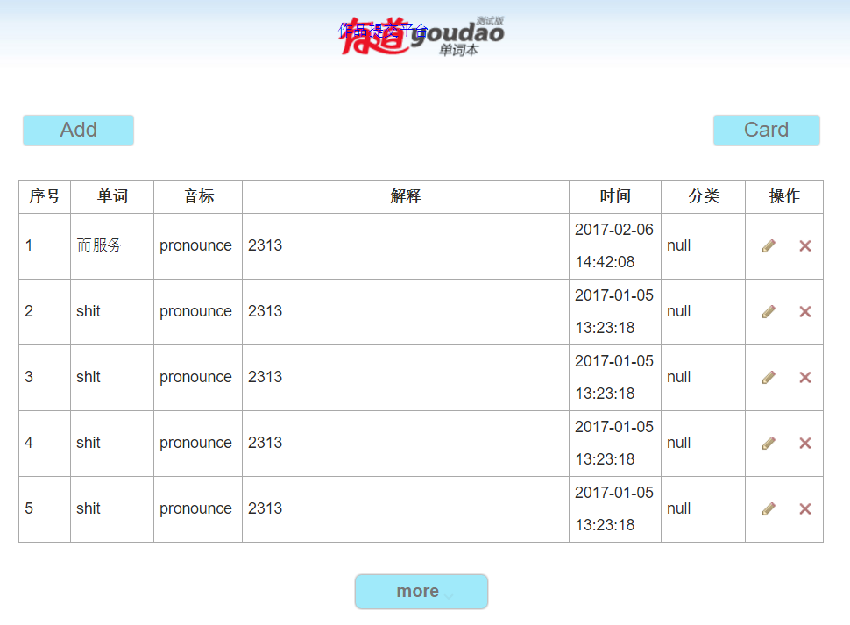
综合练习
实现单词本的增删改查功能，js和jQuery各实现一遍

Slide 89
补充阅读
英文：
http://jquery.com/
http://docs.jquery.com/
http://try.jquery.com/
http://learn.jquery.com/
中文：
http://www.jquery.org.cn

Slide 90
补充阅读
http://visualjquery.com/- API reference
http://simonwillison.net/tags/jquery/
https://oscarotero.com/jquery/
http://www.w3schools.com/jquery/

Slide 91
二级联动
一级下拉菜单选择烟台，二级下拉菜单显示：烟台大学，烟台大学文经学院、烟台理工学院
一级下拉菜单选择青岛，二级下拉菜单显示：青岛大学、青岛理工大学、中国海洋大学

